Slide 1
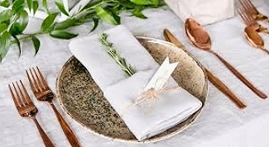
Государственное бюджетное профессиональное образовательное учреждение Краснодарского края «ПРИМОРСКО-АХТАРСКИЙ ТЕХНИКУМ ИНДУСТРИИ И СЕРВИСА»
Искусство складывания салфеток

Slide 2
Скатерти и салфетки используются с незапамятных времен. Изображения столов, покрытых скатертью, можно найти на древних рисунках у многих народов мира. В приданое любой девушки, и бедной, и богатой, входило столовое белье — скатерти, салфетки, полотенца, нередко вытканные самой Невестой. Толковый словарь русского языка поясняет, что так называют платок для вытирания губ или небольшую скатерть.

Slide 7
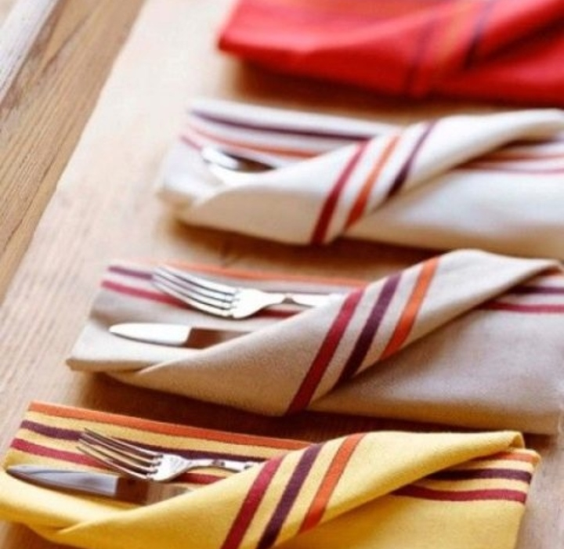
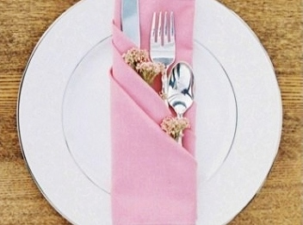
Горизонтальные (плоские) фигуры или конверты-саше. Это небольшие кармашки, в которые складывают вилки, ножи и ложки. Такая форма салфетки выглядит оригинально и обладает дополнительным функционалом . Они прекрасно подойдут для официальных приемов.

Slide 8
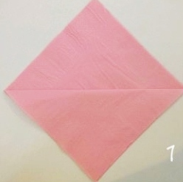
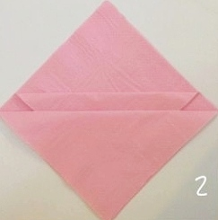
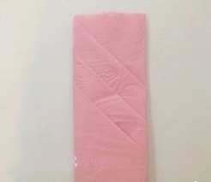
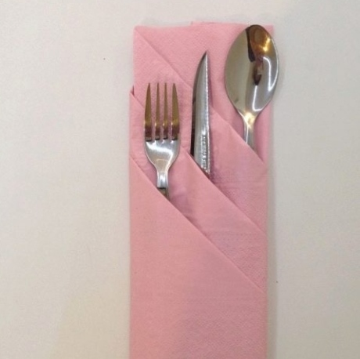
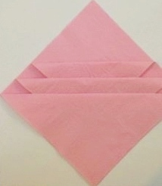
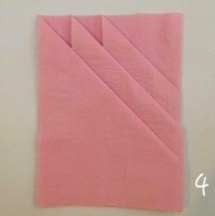
1. Салфетка сложена вчетверо, свободные уголки лежат от вас; 2. Затем отогнуть угол наружного первого слоя к центру квадрата; 3. Завернуть полоску по намеченной диагонали и свернуть уголок внутрь; 4. Правую половинку фигуры загнуть назад; 5. Вложить в образовавшийся кармашек столовые приборы.
Порядок складывания салфетки:

Slide 9
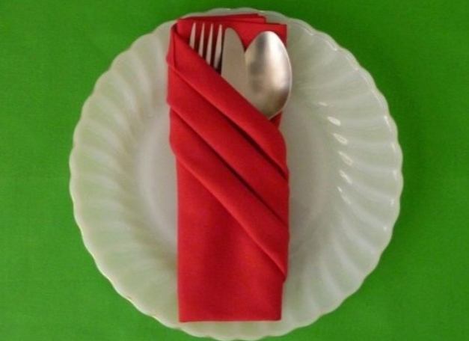
Помимо размещения вилок и ложек, также можно декорировать салфетку её еловой веточкой, цветком, сушеным осенним или сочным свежим листком или другим.

Slide 15
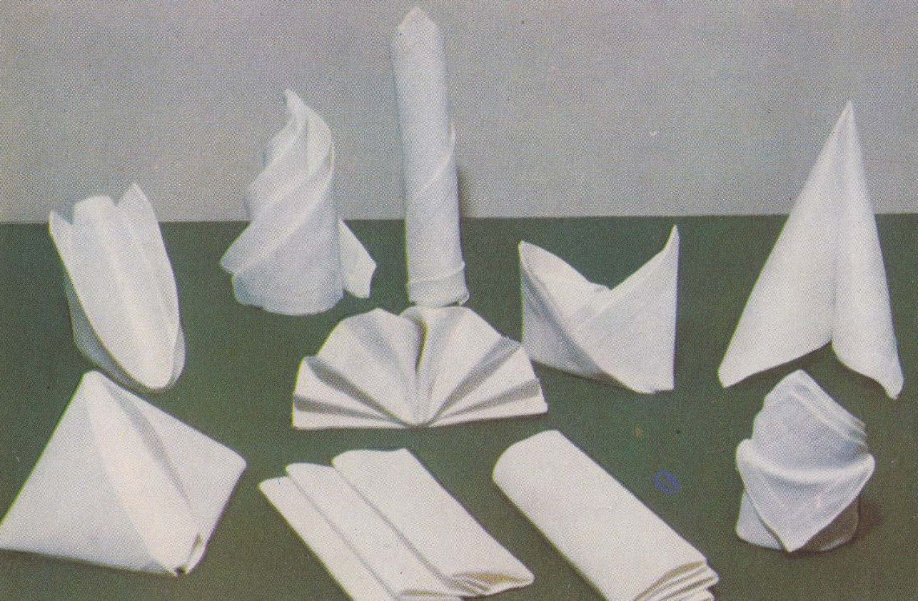

Slide 16
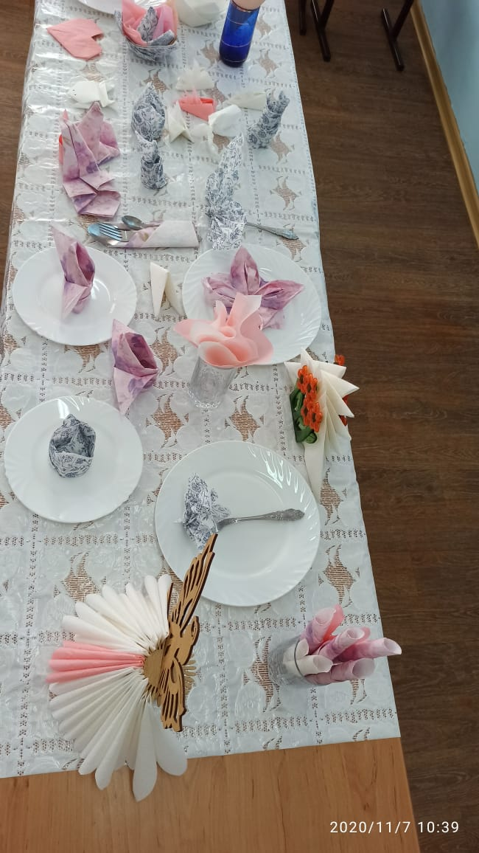
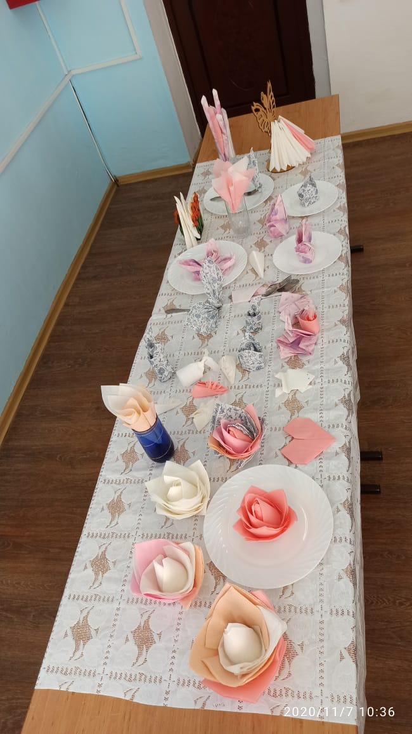

Slide 17
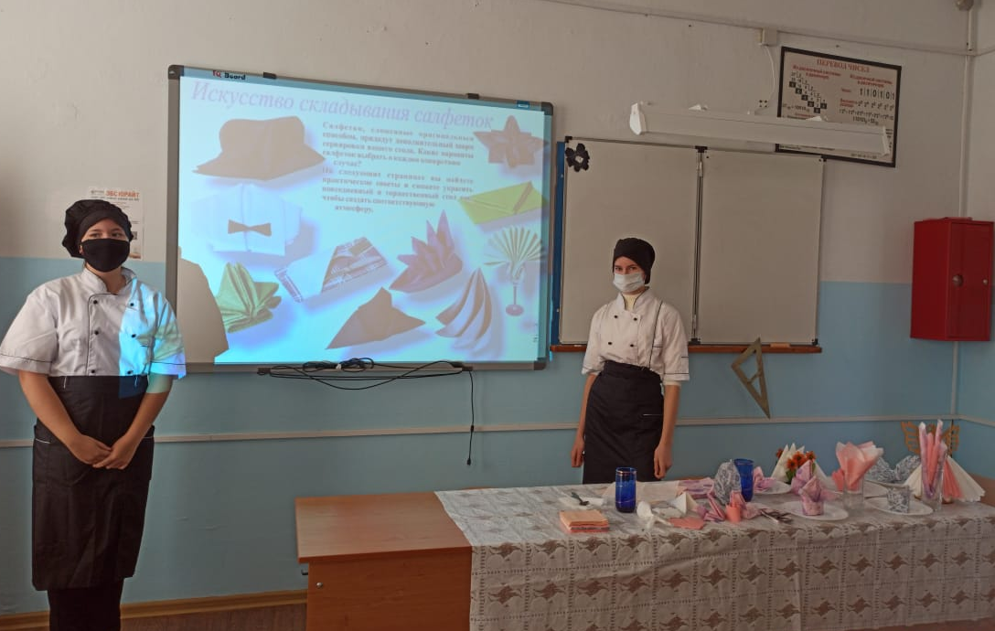

Slide 18
